Slide 1
Разнообразие животных
Окружающий мир. 3 класс

Slide 2
Вдоль дорог, вдоль тропинок встречается это растение. Будто специально растёт там, чтобы помочь, если надо путешественнику, натёршему ногу, поранившему руку.
Из травы смотрит весёлый фиолетовый глазок. Значит будет хорошая погода. Перед дождём этот цветок обязательно закроется.
Сегодня полянка золотисто-жёлтая от цветов, завтра – бело-пушистая. Жёлтые цветы превращаются в белые «головки», а с головок слетают лёгкие пушинки.
На изломе стебля этого растения выступает оранжевый сок. Когда-то верили, что этим соком можно сводить бородавки. Это свойство дало название растению.

Slide 3
С запахом этого растения знаком даже тот, кто никогда не бывал в лесу. Ведь у некоторых конфет такой приятный вкус и запах именно благодаря этому растению.
Дерево с большими, красиво вырезанными листьями можно было бы назвать «музыкальным» - из его древесины изготавливают музыкальные инструменты.
Ветки этого кустарника покрыты острыми и твёрдыми колючками.
Весной в лесу на этом дереве загораются маленькие красные и синие «лампочки». Это почки дерева. А под Новый год на этих деревьях вспыхивают гирлянды настоящих лампочек.

Slide 4
Проверь себя!
1 П
О
Д |  |  | 4 Ч |  |  | 7 Б
О |  | О | И |  | 6 К | О
Р |  | Д | С | 5 М | Л | Я
О | Ф | У | Т | Я | Ё | Р
Ж | И | В | О | Т | Н | Ы | 8 Е
Н | А | А | Т | А |  | Ш | Л
И | Л | Н | Е |  |  | Н | Ь
К | К | Ч | Л |  |  | И
 | А | И |  |  |  | К
 |  | К

Slide 5
ЖИВОТНЫЕ
Дикие
Домашние
Попугай, белка, канарейка, черепаха, корова, курица, медведь, щегол, заяц, кролик, лягушка.

Slide 6
ЖИВОТНЫЕ
Одноклеточные
Многоклеточные
Беспозвоночные
Позвоночные
Черви
Моллюски
Иглокожие
Раки
Паукообразные
Насекомые
Рыбы
Земноводные
Пресмыкающиеся
Птицы
Млекопитающие

Slide 7
Пиявка

Slide 8
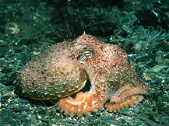
Осьминог

Slide 9
Морская звезда

Slide 10
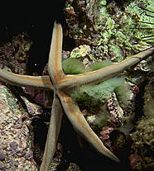
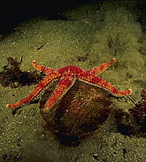
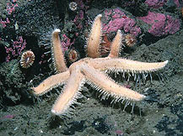

Slide 11
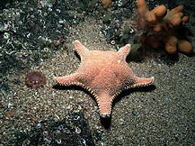
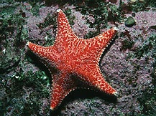
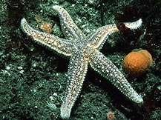

Slide 12
Скорпион

Slide 13
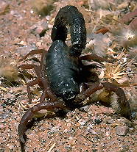
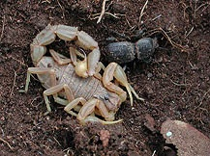

Slide 14
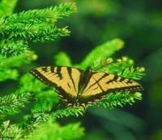
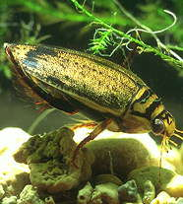
Насекомые

Slide 15
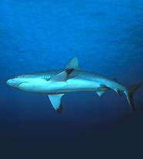
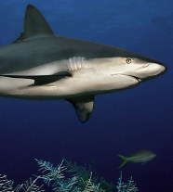
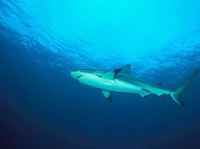
Акула

Slide 16
Тритон

Slide 17
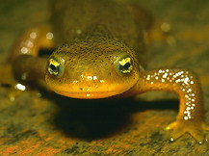
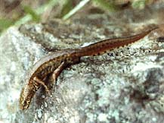

Slide 18
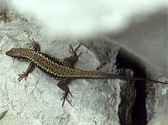
Ящерица

Slide 19
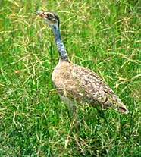
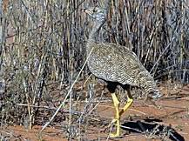
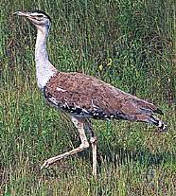
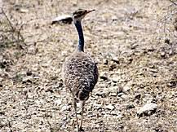
Дрофа

Slide 20
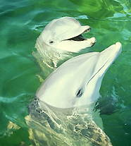
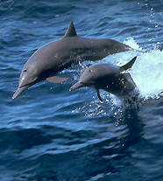
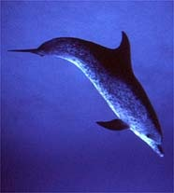
Дельфин

